Slide 1
AMERICKÁ DIVADELNÍ AVANTGARDA II
Living theatre (Malina, Beck)
Open Theatre
Performance Group
Bread and Puppets Theatre

Slide 2
1963-1973: Open Theatre
Otevřené divadlo, New York
zakladatel Joseph Chaikin (1935-2003) = hlavní herec Living Theatre, odpadlík (zklamání z radikalizujícího se souboru, chyběl mu prostor pro soustředění na hereckou akci) → s režisérem Peterem Feldmanem a studenty herectví vytvořil nový typ hereckého studia (bez stálého sídla)
typické:
primárně chtěli zkoumat nové herecké techniky → důraz na vnímání těla jako takového
řada cvičení, která měla usnadnit nenaturalistický herecký styl
1. technika zvuk a pohyb → pohyb herce a zvuky čisté, osvobozené od realistických vztahů (abstraktní obrazy s emocionální nosností) → vysoká technická příprava, kontrola nad tělem a hlasem, bohatý výraz
2. technika transformace → herec náhle mění postavu, předmět či abstrakci v něco jiného, nutí i ostatní ke stejně rychlé reakci
soustředění na:
umělecká, sociální a politická témata
záměr maximální spolupráce s diváky

Slide 3
1963-1973: Open Theatre
Joseph Chaikin
nejdříve předváděli improvizace a svoje cvičení, poté rovněž několik inscenací
vystupovali v Café LaMaMa → divadlo pro nemovité = studenti, slabší vrstvy Newyorčanů, bez vstupného
zpracování textů cizích dramatiků – Ionesco, Brecht, Beckett, Arden...
následně systém společného vytváření jevištního díla herci i dramatiky
dramatici: van Itallie, Megan Terryová, M. I. Fornésová, Susan Yankowitzová, Sam Shepard

Slide 4
1963-1973: Open Theatre
1966: Viet Rock
rockový muzikál, válka ve Vietnamu → hněv z frustrace, vyvrcholil destrukcí
dramatička Megan Terryová → přihlédla k herecké improvizaci
herci → poprvé a naposledy vstoupili mezi diváky a dotýkali se jich
1966: Americké hurá (America Hurrah)
autor: Jean-Claude van Itallie → tři části: Interview, TV a Motel
pozoruhodné → kritika USAm prolhanost, vyprázdněný jazyk, prolnutí reality a fikce
1968: Had (The Serpent) – J.-C. van Itallie
účast herců a dramatika v tvůrčím procesu rovnocenná, autor v závěru literárně dopracva improvizace → inscenace jako společně sdílený „obřad“
politické vraždy (J. F. Kennedy, Martin Luther King, Robert Kennedy) propojeny s podobenstvím bratrovraždy Kaina a Ábela
biblické motivy: had, zničení rajské zahrady = nemocná společnost rozdělená na osamělé individuality, oslabovaná válkou a nepokoji
vyjadřovací prostředky → zvuky, tanec a zpěv, rytmizovaný pohyb (individua-lizovaný i skupinový), sborové voice-bandy i improvizace

Slide 5
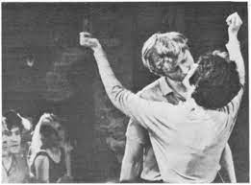
1963-1973: Open Theatre
1966: Viet Rock
1968: Had (The Serpent)

Slide 6
1963-1973: Open Theatre
1969: Poslední cesta (The Last Journey)
umírání, pojem smrtelnosti a postoj člověka ke smrti
1971: Show mutace (The Mutation Show)
přeměna všeho druhu, její mechanismy a příčiny
1973: Noční procházka (Nightwalk)
stav skutečnosti a snu (viz obr.)
+
nastudování děl evropských dramatiků + Allana Ginsberga, Marka Twaina...
1973: soubor rozpuštěn → obavy před zkostnatěním, část pokračuje pod vedením Chaikina dál (skupinové kreace)
divadlo → nevyhledávalo slávu, jde o výzkum principů
hrálo sporadicky v sálech, když jim je poskytly jiné soubory
vždy prezentace „work in progress“ = v procesu vzniku

Slide 7
1967-1980: Performance Group
další politicky angažované divadlo, zakladatel: Richard Schechner (1932)
platforma pro ověření teoretických úvah o novém divadelním prostoru
Schechner – anglista a vystudovaný divadelní teoretik, 1962-1969: šéfredaktor The Drama Review
začínal v divadlech zaměřených na afroamerickou menšinu
zkoumá možnosti rozvolněného pojetí divadelního prostoru → publikum nemá pevně stanované místo, musí ho hledat (přesouvá se s hereckou akcí)
1968: Šest axiomů pro environmentální divadlo (Six Axioms for Environmental Theatre)
teoretické pojednání
zásady pojetí environmentálního divadla → všechny divadelní složky jsou postaveny na roveň, mají spolupracovat, žádná není upřednostňována
inscenaci utváří hlavně prostor
transformovaný p. – vytvořený na míru inscenace
nalezený p. – neupravován, inscenace založena na dialogu s tímto prostorem, vytvářejí ho i diváci
volně zachází s textem – má být přizpůsoben účelu inscenace

Slide 8
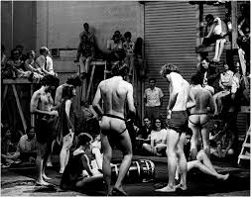
1967-1980: Performance Group
inscenace:
1968: Dionýsos pro rok 69 (Dionysos in 69)
textové předlohy = část Euripidových Bakchantek, verše Sofoklovy Antigony a Euripidova Hippolyta → obraz života mladé americké generace
studuje možnosti vztahu mezi herci a diváky → potřeba vytvořit komunitu mezi diváky a herci
následně konvenční dramatické texty:
1972: Zub zločinu (Tooth of Crime) – Sam Shepard
1974: Matka Kuráž a její děti (Mother Courage and her Childer) – Bertolt Brecht
1980: přerod v novou skupinu → Wooster Group (podle garáže, kde vznikla)
představitel americké divadelní postmoderny
spolupráce s režiséry jako Robert Wilson, Richard Foreman nebo Michael Kirby
1968: Dionýsos pro rok 69 (Dionysos in 69)

Slide 9
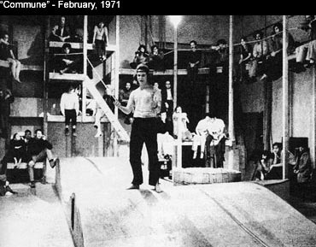
1968: Dionýsos pro rok 69 (Dionysos in 69)

Slide 10
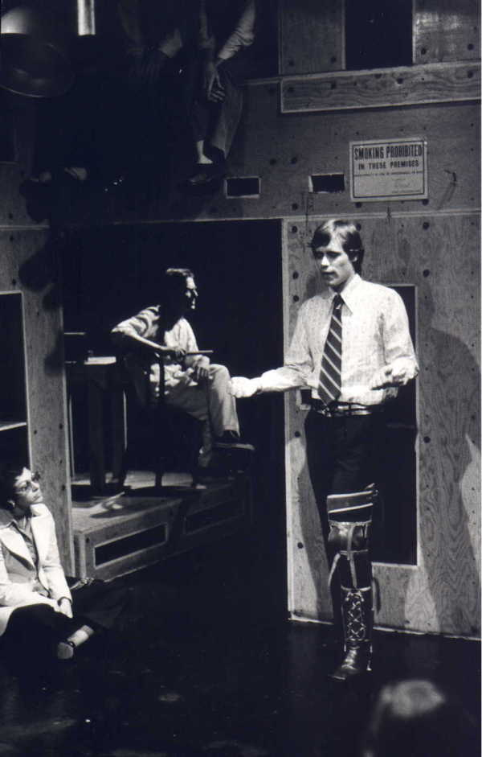
1972: Zub zločinu (Tooth of Crime)

Slide 11
1974: Matka Kuráž a její děti (Mother Courage and her Childer)

Slide 12
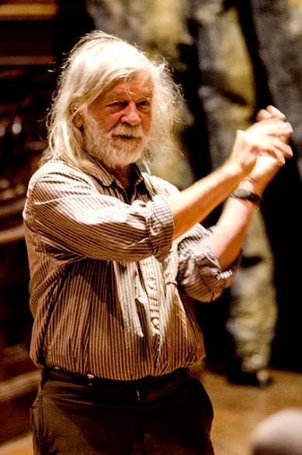
1962: The Bread and Puppet Theatre
jeden z nejoriginálnějších souborů 60. let 20. století
→ představení s využitím loutek (velikost až 5,5 m) a masek
založeno 1962 v New Yorku → pod vedením Petera Schumanna
1970-1974: patronát Goddard College na farmě Cale Farm
snaha o úplnou integraci umění a života → divadlo patří stejně jako chléb k základním potřebám člověka (odtud název a rituál pečení a rozdílení chleba vlastní výroby mezi diváky)
bezplatná vystoupení + akcí umožňují aktivní účast → výtvarné dílny, práce s dětmi
organizace souboru:
do roku 1974 tvořil komunitu
silně levicové a vyhraněné divadlo
bez dotací, herci mají civilní povolání, loutky tvořeny z odpadu (nízké náklady)
účast v protestních akcích → kritizují americkou skutečnost, nejen agitace → ale probouzet citlivost, upozornit na existenci dobra a zla v běžném politické životě → vietnamská válka, rasová diskriminace, ničení přírodního prostředí, zbrojení...
snaha být aktuální → rychlá tvorba inscenací

Slide 13
1962: The Bread and Puppet Theatre - Peter Schumann

Slide 14
1962: The Bread and Puppet Theatre
tvorba:
silné ekologické cítění, pacifismus, sociální solidarita
divadelní vzory: Brecht + Appiova studie o nadloutce
divadelní poetika → vychází z estetiky liturgie a rituálu obecně
důraz na gesto, antiiluzivní neherecký projev, asociativní sled obrazů, živá hudba (rytmický doprovod)
kolektivní improvizace, přihlížejí k individuálním nápadům
náměty:
mytologie, pohádky, staré příběhy → jako morality = naivní fabule, prosté symboly, archetypy, motivy z Bible, mýty, pohádky bratří Grimů, křesťanské obřady, lidové tradice...
loutky a masky → Schummanovy návrhy – ztělesňují konkrétní vlastnosti a postoje, nedostatky a ctnosti
Strýc F. (Uncle Fatso) – dobyvačnost, vykořisťování
Šedé paní (Gray Ladies) – mateřství, starost, láska a strádání
Metaři a Pradleny – mlčící většina, průměrní lidé
Voják s hlavou vrostlou do helmy – bezmyšlenková brutální síla
Bílý kůň – svoboda, nevinnost
jednoduchá představení x bohaté umělecké prostředky (hudba, tanec, zpěv, výtvarné formy, slovo…)
typická loutková technika a antiiluzívnost (vodiči loutek jsou vidět…)
němou akci většinou doprovází vyprávění samotného Schumanna
různorodé inscenační tvary představení

Slide 15
Malé formy
Začátky tvorby = malé formy – většinou komorní, poetické etudy, hrané v interiéru
1962/1966: Oheň (Fire) – věnováno trojici Američanů, kteří upálením protestovali proti zločinům ve Vietnamu
1964-65: Ptáčník v pekle (The Birdcatcher in Hell)
1967: Kantáta šedé paní č. 1, č. 2 a č. 3 (Grey Lady Cantata #1, 2, 3)
1967: Mrtvý muž vstává (Dead Man Rises)
1974: Jeptah
1977: Jana z Arcu (Joan of Arc)
1980: Venuše (Venus in Fur)
1980: Goya

Slide 16
1964-65: Ptáčník v pekle (The Birdcatcher in Hell)

Slide 17
1967: Kantáta šedé paní č. 2 (Grey Lady Cantata #2)

Slide 18
1967: Kantáta šedé paní č. 3 (Grey Lady Cantata #3)

Slide 19
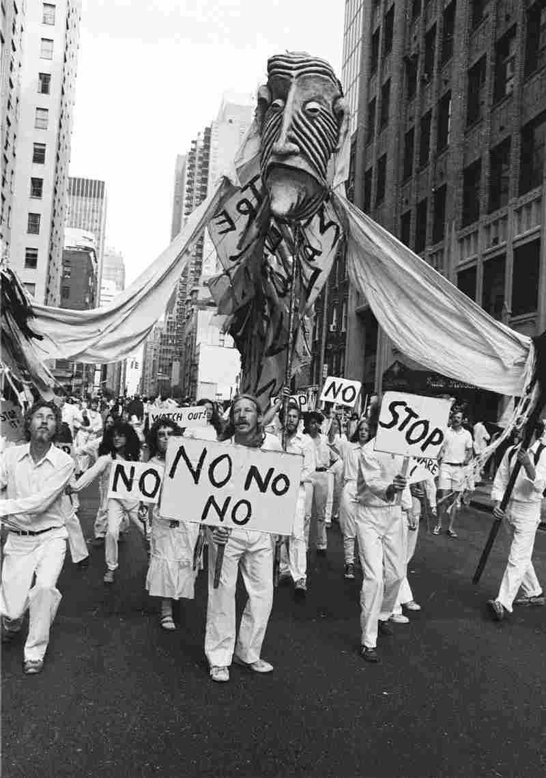
Pouliční scény
Pouliční scény doplněné živým komentářem ilustrující jednu myšlenku nebo tezi
1971: Msta zákona (The arms of the Law)
1972: Hallelujah
1972-74: dílna – jedenkrát týdně se hraje nově nastudované představení – reaguje např. na demonstrace atp.
představení pro děti:
1966: Malé děti
1981: Příběh toho, jenž se rozhodl zkoumat strach (The Story of One Who Set Out to Study Fear)

Slide 20
Strukturované velké epické divadelní podívané
Strukturované velké epické divadelní podívané → syntetizují prvky uvedených forem, zahrnují fragmenty, někdy dokonce celá dřívější představení
pro 8-10 tisíc diváků, spolupráce s amatéry + hosty → i několikadenní slavnosti (+ jiné sobory, koncerty atp.)
1969: Volání lidu po mase (The Cry of the People for Meat)
každoroční plenérové výstupy – „cirkusy“,
karnevalová atmosféra, souboj dobra a zla a vzkříšení spojené se současnou problematikou a politikou USA
1970: Náš domácí cirkus Vzkříšení (Our Domestic Resurrection Circus)
spojuje události Kristova ukřižování se společenskými dějinami Ameriky
1975: Pomník pro I. (A Monument for Ishi)
cyklus představení, demonstrující nespokojenost s oslavami 200. výročí založení USA
1976: Řezník bílého koně (White Horse Butcher) – téma vyhlazení Indiánů
1974: Jephtah – roste role hudební složky
1980: Příběh chleba (Lyon)
1981: Vojcek (New York)
1974: Schumann → soubor formálně rozpustil pro přílišné zatížení organizačními povinnostmi
s rodinou a několika staršími členy → na Glower Farm ve Vermontu, pokračuje v tvorbě
podle potřeby povolává dobrovolníky a bývalé členy souboru
u nás spolupráce s Divadlem Archa

Slide 21
1969: Volání lidu po mase (The Cry of the People for Meat)

Slide 22
1970: Náš domácí cirkus Vzkříšení (Our Domestic Resurrection Circus)

Slide 23
1970: Náš domácí cirkus Vzkříšení (Our Domestic Resurrection Circus)

Slide 24
1970: Náš domácí cirkus Vzkříšení (Our Domestic Resurrection Circus)

Slide 25
1970: Náš domácí cirkus Vzkříšení (Our Domestic Resurrection Circus)

Slide 26
1970: Náš domácí cirkus Vzkříšení (Our Domestic Resurrection Circus)

Slide 27
1976: Řezník bílého koně (White Horse Butcher)

Slide 28
1976: Řezník bílého koně (White Horse Butcher)

